Slide 1
接口定义介绍
MeterSphere 开源社区
2023 年 11 月

Slide 2
01.
了解 MeterSphere 批量编辑。
课程目标
02.
了解 MeterSphere 高级搜索。
通过本课程的学习，您将可以
03.
掌握 MeterSphere 接口调试。
04.
掌握 MeterSphere Mock功能。

Slide 3
目
录
第四节 MeterSphere 快捷调试介绍
CONTENTS
第五节 MeterSphere 接口 Mock介绍
第六节 MeterSphere 批量编辑介绍
第七节 MeterSphere 高级搜索介绍

Slide 4
章
节
第四节 MeterSphere 快捷调试介绍
4.1 快捷调试介绍
CONTENTS
4.2 接口调试

Slide 5
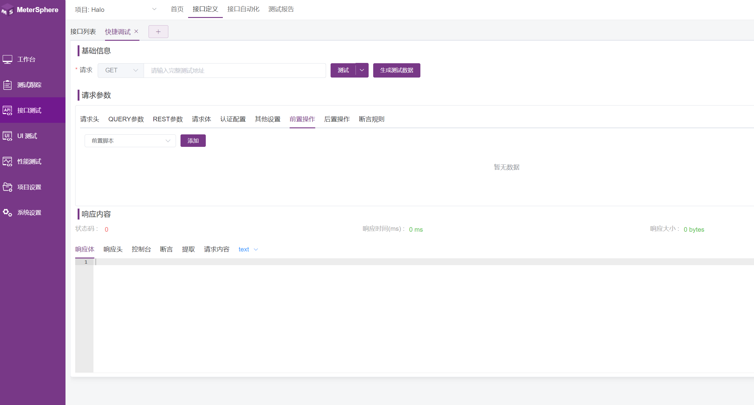
4.1 快捷调试介绍
快捷调试
功能介绍：
MeterSphere 的快捷调试功能类似 Postman 可以快捷调试接口，在调试时需要输入接口的地址、请求参数等信息。快捷调试可以使用 Jmeter 和 Mock js 函数，支持前后置操作和断言规则，可以将调试通过的接口保存为用例。

Slide 6
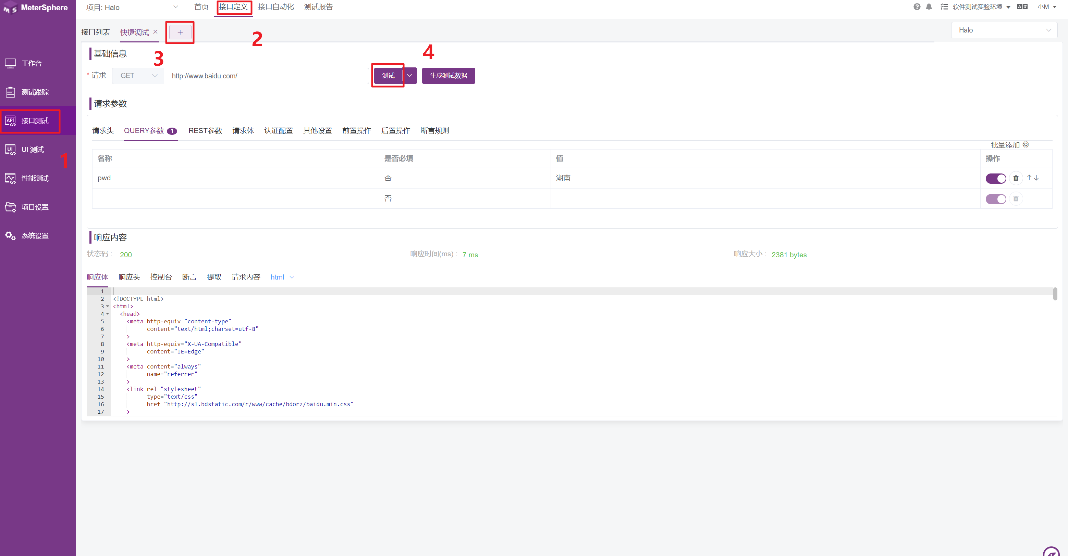
4.2 接口调试
如何接口调试?
操作说明：
以百度为例，点击左侧【接口测试】菜单中的【接口定义】进入接口列表界面，鼠标悬浮在【 +】 ，点击如图【快捷调试】按钮进入快捷调式界面。在调试页面填写接口地址、请求方式、请求参数等信息，然后点击右侧【测试】按钮。

Slide 7
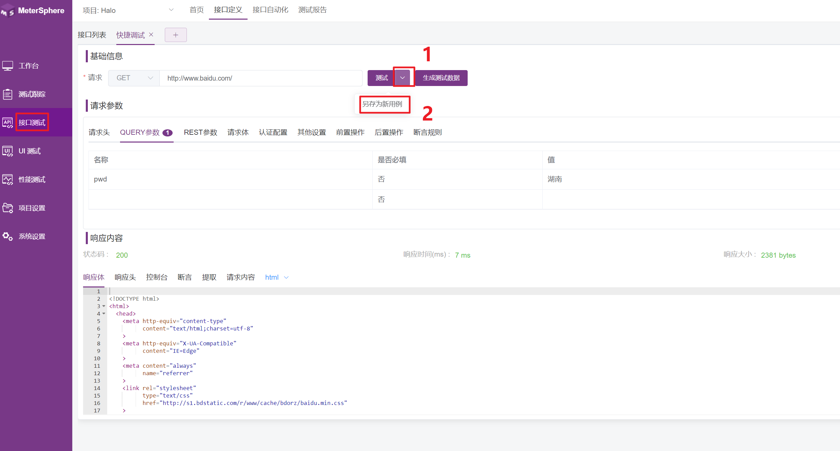
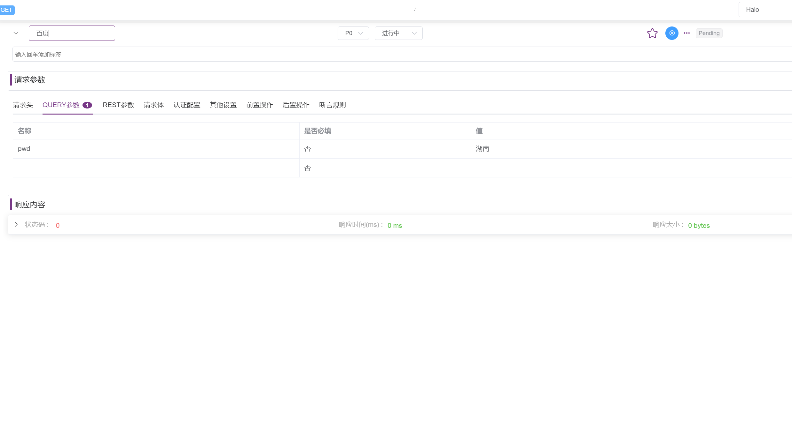
4.2 接口调试（续）
保存用例
接口调试通过后，点击【测试】旁边的【V】按钮，在下拉菜单中选择【另存为新用例】可以将接口保存为用例。

Slide 8
章
节
第五节 MeterSphere 接口 Mock介绍
5.1 Mock 介绍
CONTENTS
5.2 如何创建 Mock

Slide 9


5.1 Mock 介绍
什么是 Mock
我们做接口测试有时候会碰到一些场景，比如淘宝购物支付场景，下单需要调用银行接口去支付。而淘宝系统测试环境和银行测试环境是不互通的，这时候可以用 Mock 去模拟银行支持接口，我们在调下单支付时系统内部实现上调用 Mock ，最终保证我们下单接口内部逻辑是正确的。

Slide 10

5.1 Mock 介绍（续）
Mock：
MeterSphere Mock 可以模拟接口服务，支持按请求参数精确返回数据，也支持按请求字段正则匹配返回数据，支持通过后置脚本拿到 Mock 的请求参数，可以通过代码解析请求数据，将数据作为响应报文返回。

Slide 11
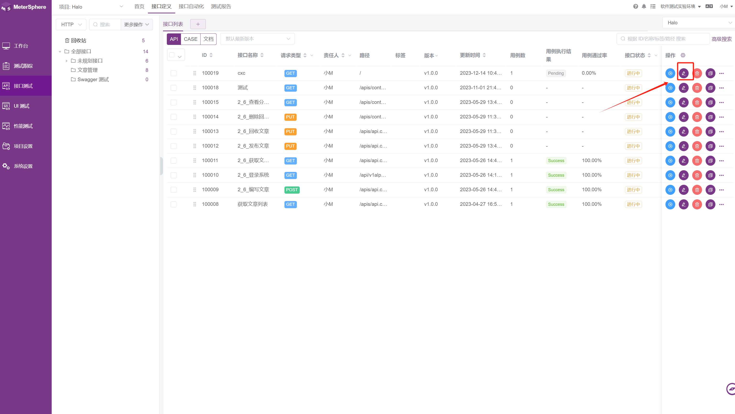
5.2 如何创建 Mock
Mock 的创建
点击左侧【接口测试】菜单中的【接口定义】进入接口列表，然后选中某 API 点击右边【编辑】按钮进入到 API 详情界面。

Slide 12
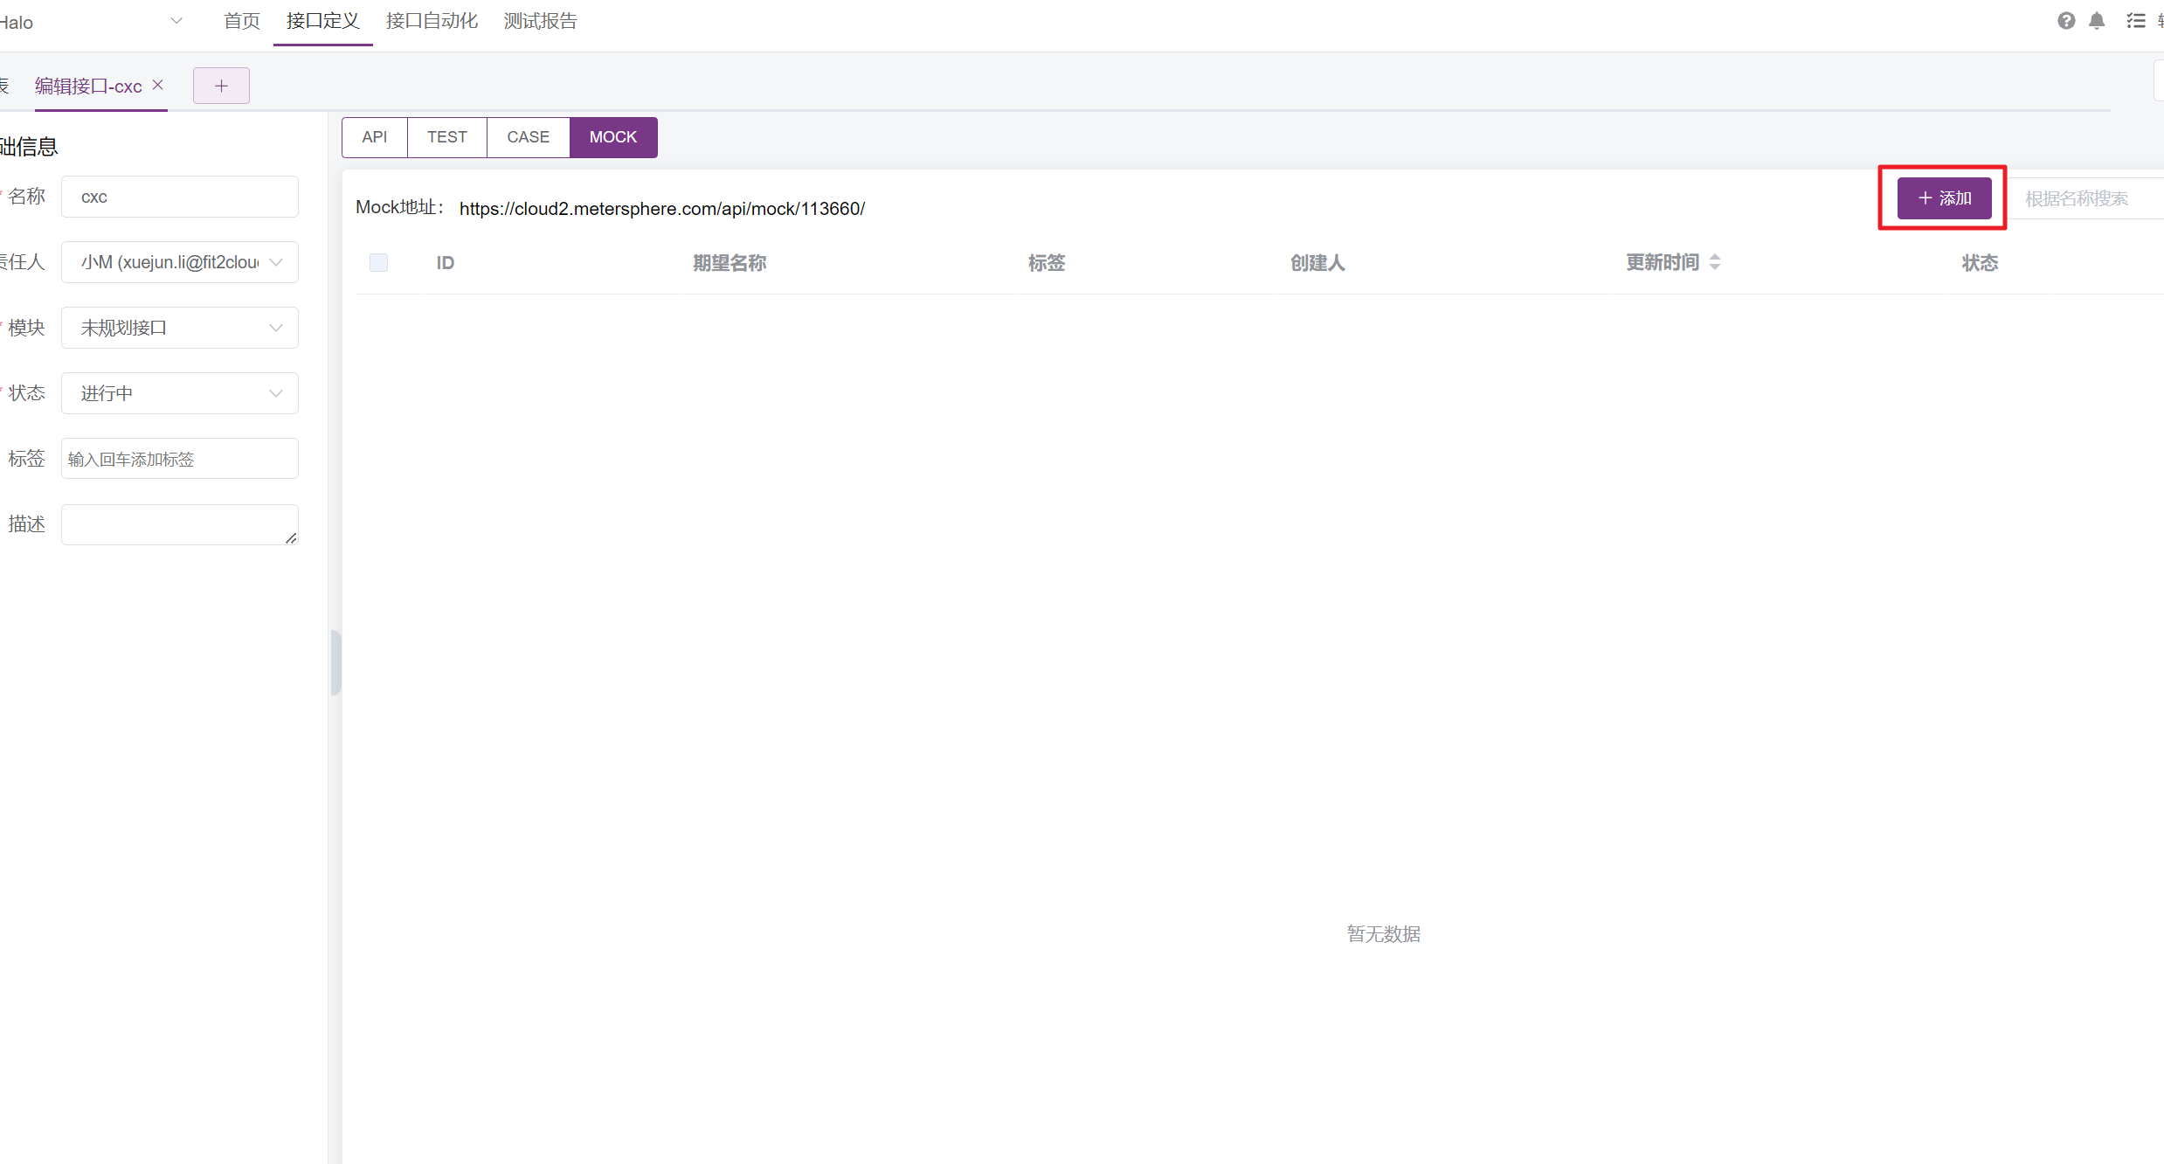
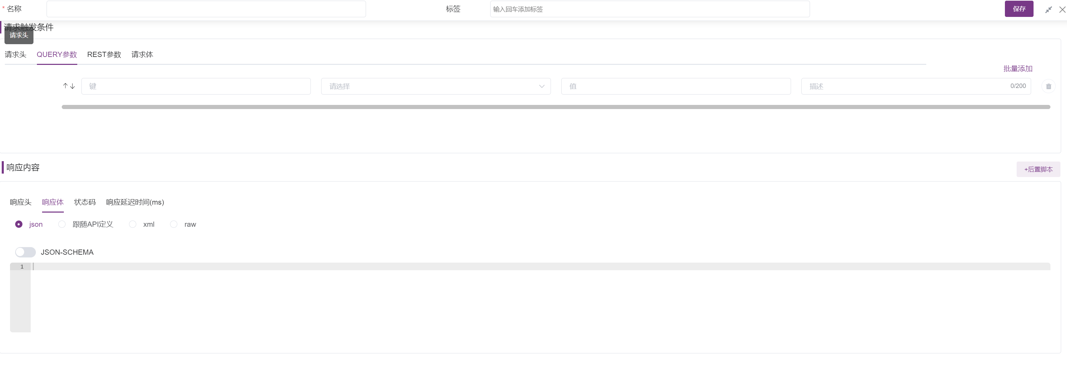
5.2 如何创建 Mock（续）
Mock 的创建
在接口详情界面上点击 【MOCK】按钮进入 MOCK 列表，然后点击【添加】按钮为该接口添加 Mock,在新建 Mock界面中需要填写 Mock 的名称、请求参数、响应报文，最后点击【保存】即可创建 Mock。

Slide 13
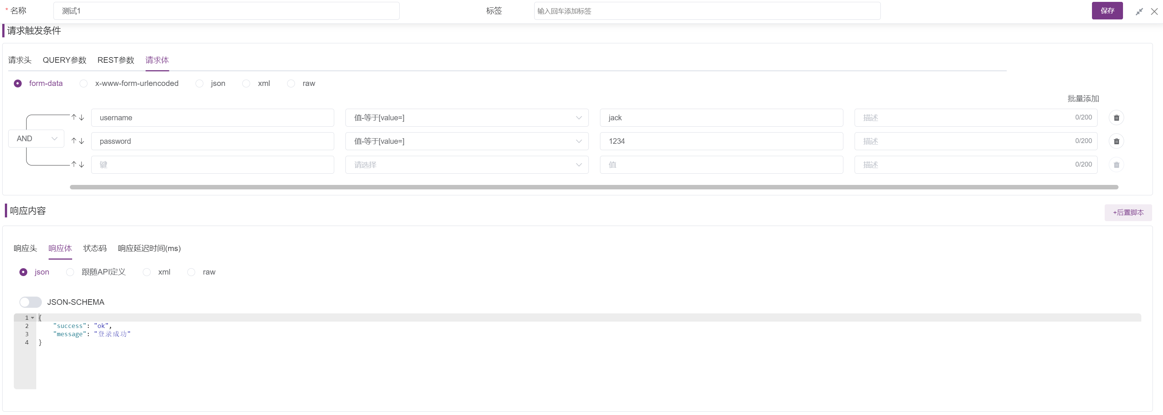
5.2 如何创建 Mock（续）
Mock 匹配介绍
精确匹配
在请求体中填写请求参数和对应的值，多个参数可以选择 AND 或 OR 两种方式，AND 是指所有条件都要满足才可以返回数据，OR 是指只要满足其中一个条件就可以返回数据。

Slide 14
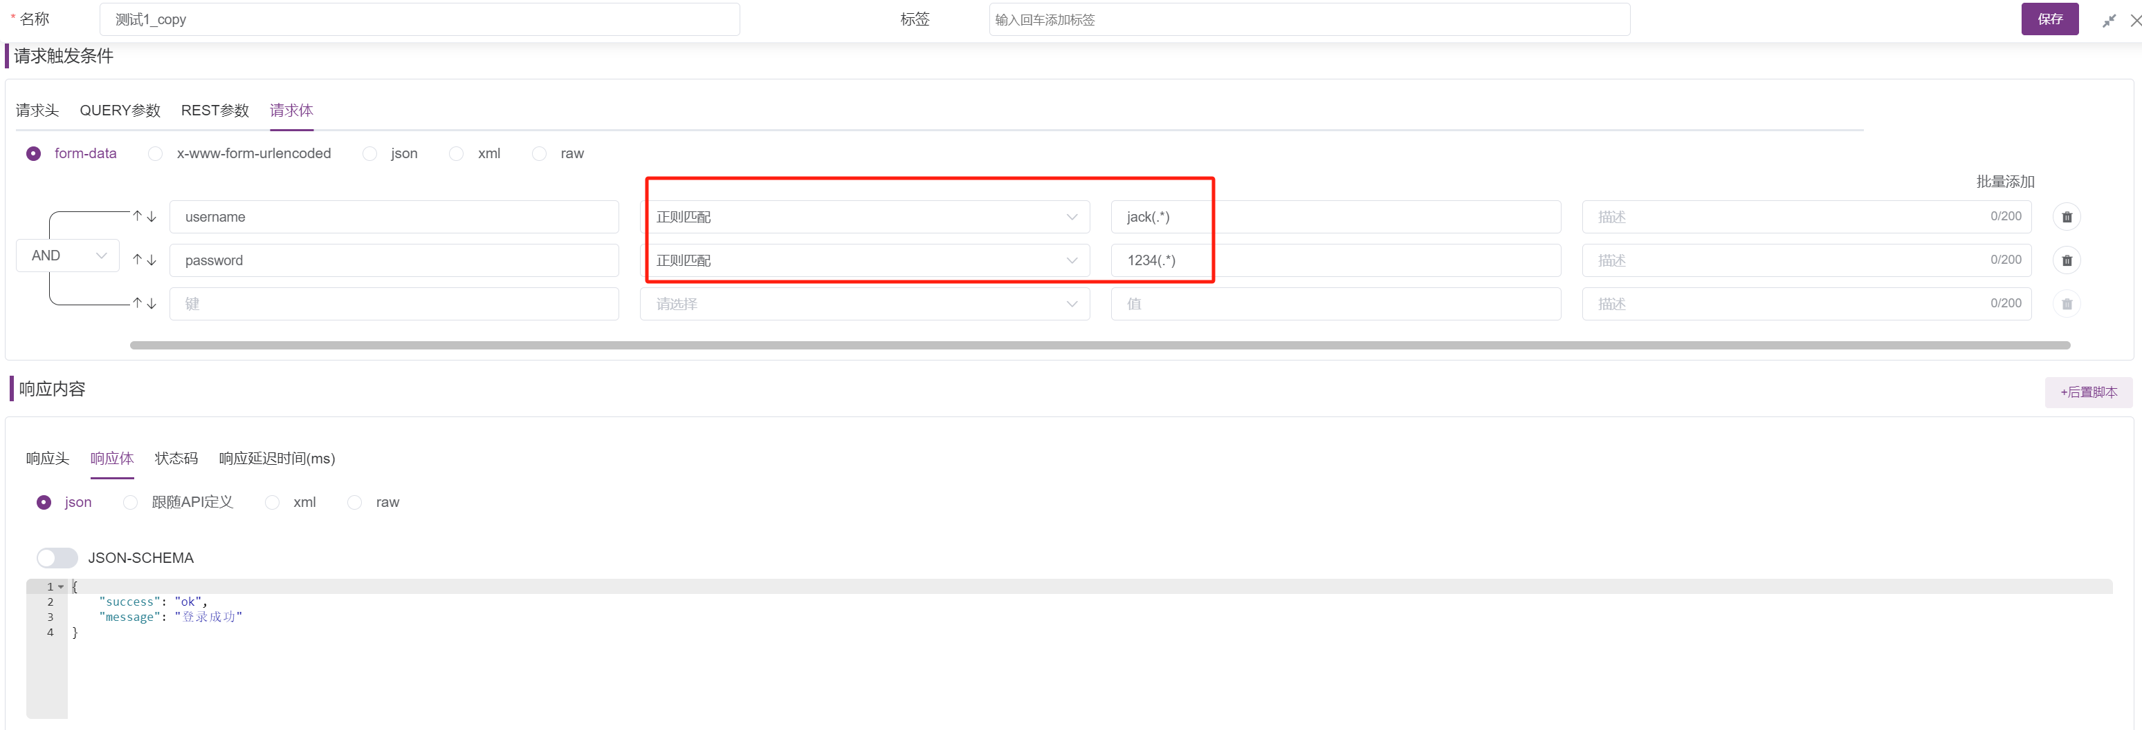
5.2 如何创建 Mock（续）
Mock 匹配介绍
正则匹配
在请求体中填写请求参数和对应的正则表达式，多个参数可以选择 AND 或 OR 两种方式，AND 是指所有条件都要满足才可以返回数据，OR 是指只要满足其中一个条件就可以返回数据。

Slide 15
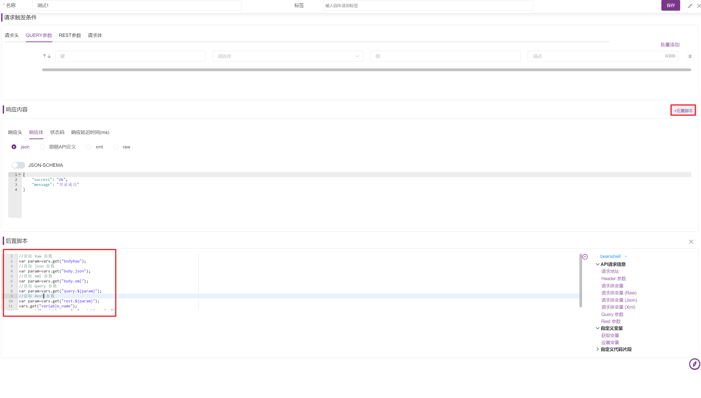
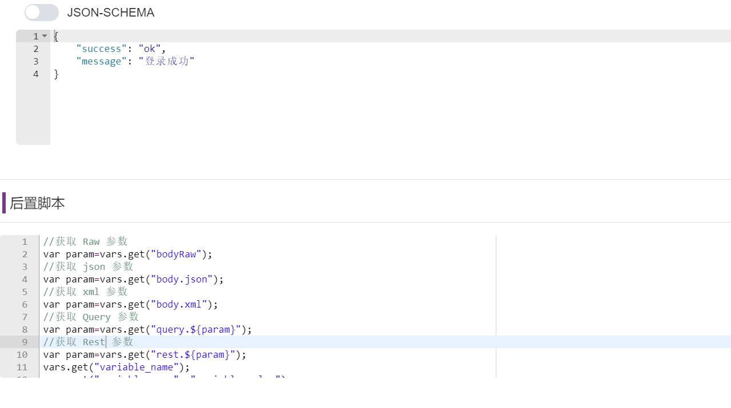
5.2 如何创建 Mock（续）
Mock 后置脚本
后置脚本
后置脚本支持 beanshell 和 python 代码，脚本中内置多种函数获取请求数据，如果 Mock 现有匹配方式不满足需求，可以使用代码方式去动态匹配条件。

Slide 16
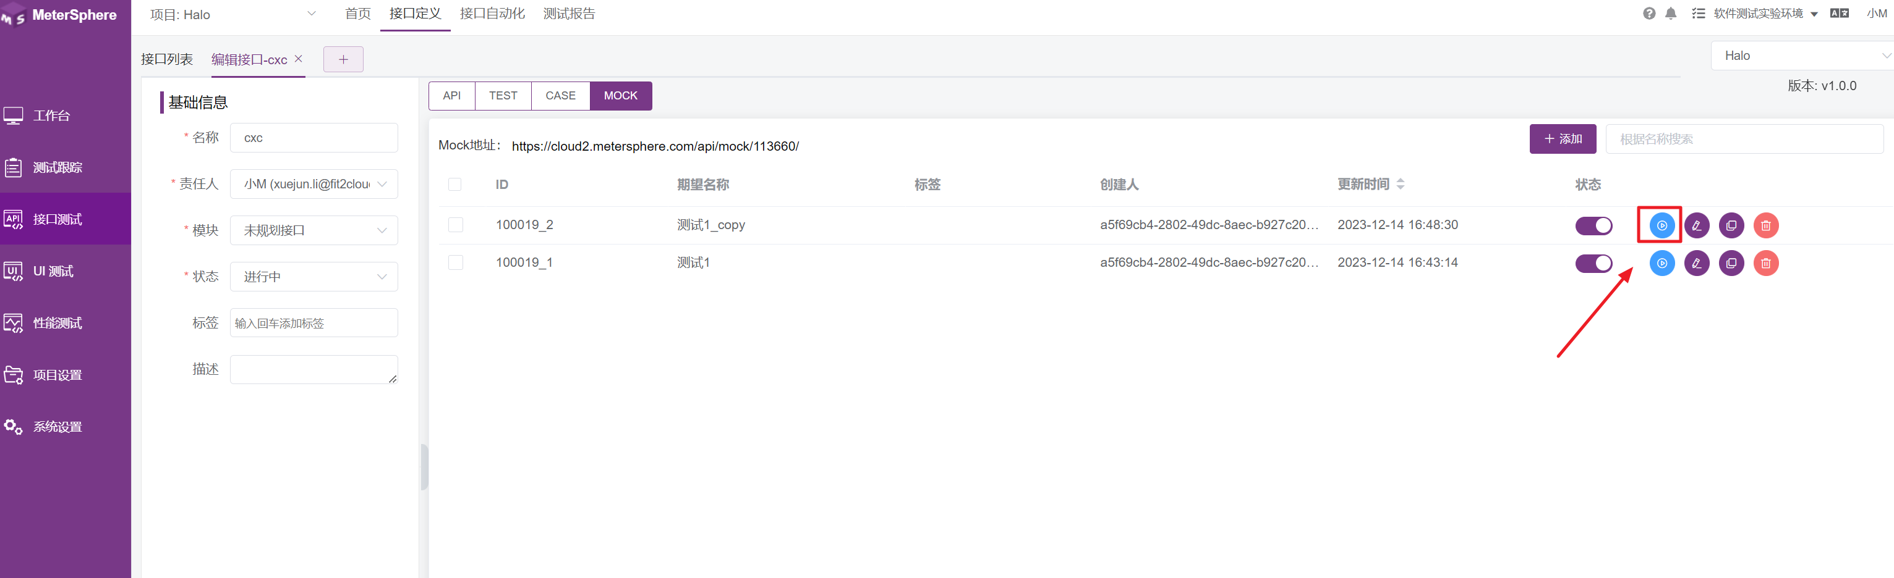
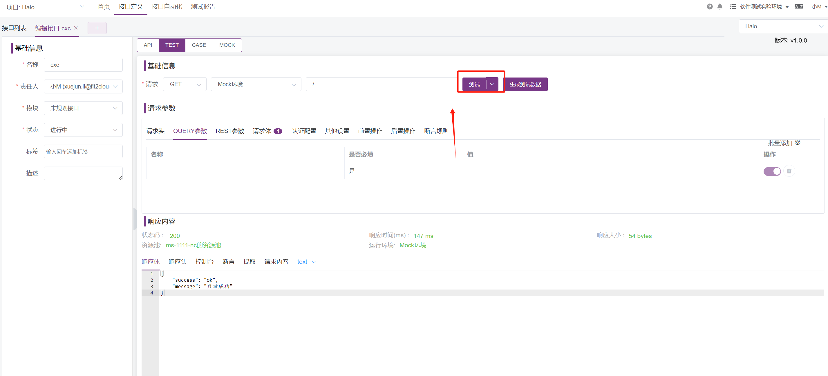
5.2 如何创建 Mock（续）
Mock 调试
进入到 Mock 列表，鼠标点击【执行】按钮进入 TEST 页面，点击【测试】即可调试 Mock,Mock 如果能正常返回说明满足条件。

Slide 17
章
节
第七节 MeterSphere 高级搜索介绍
6.1 批量编辑
CONTENTS
6.2 批量移动
6.3 批量复制

Slide 18

6.1 批量编辑
批量编辑
功能介绍
批量编辑是 MeterSphere 提供的批量操作功能，通过批量编辑功能可以批量变更接口的状态、请求类型、责任人、标签等属性。

Slide 19
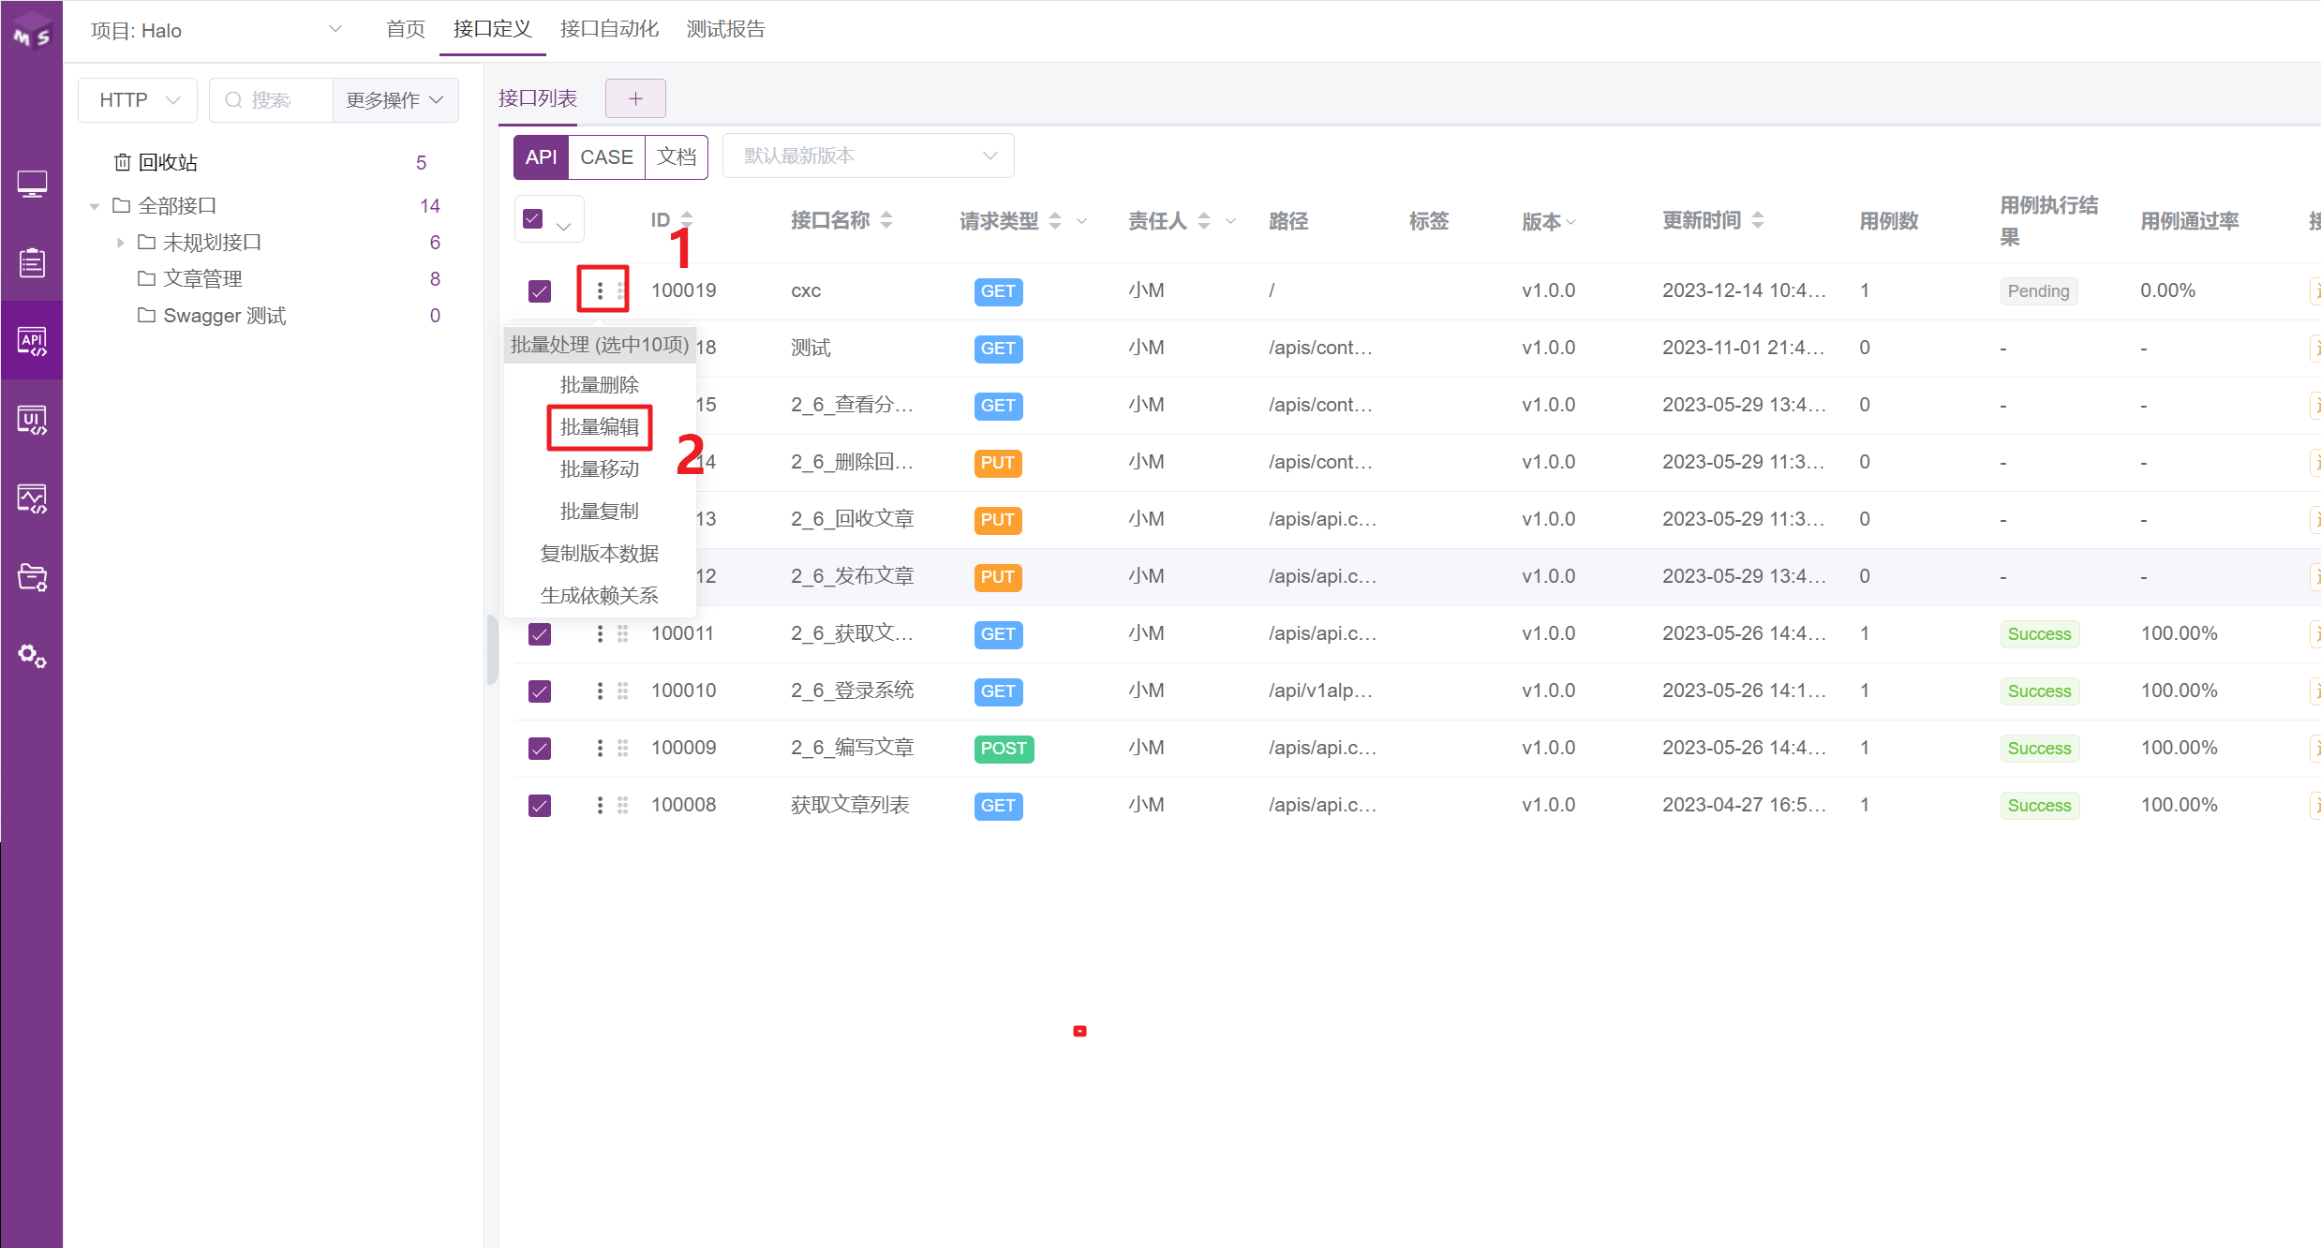
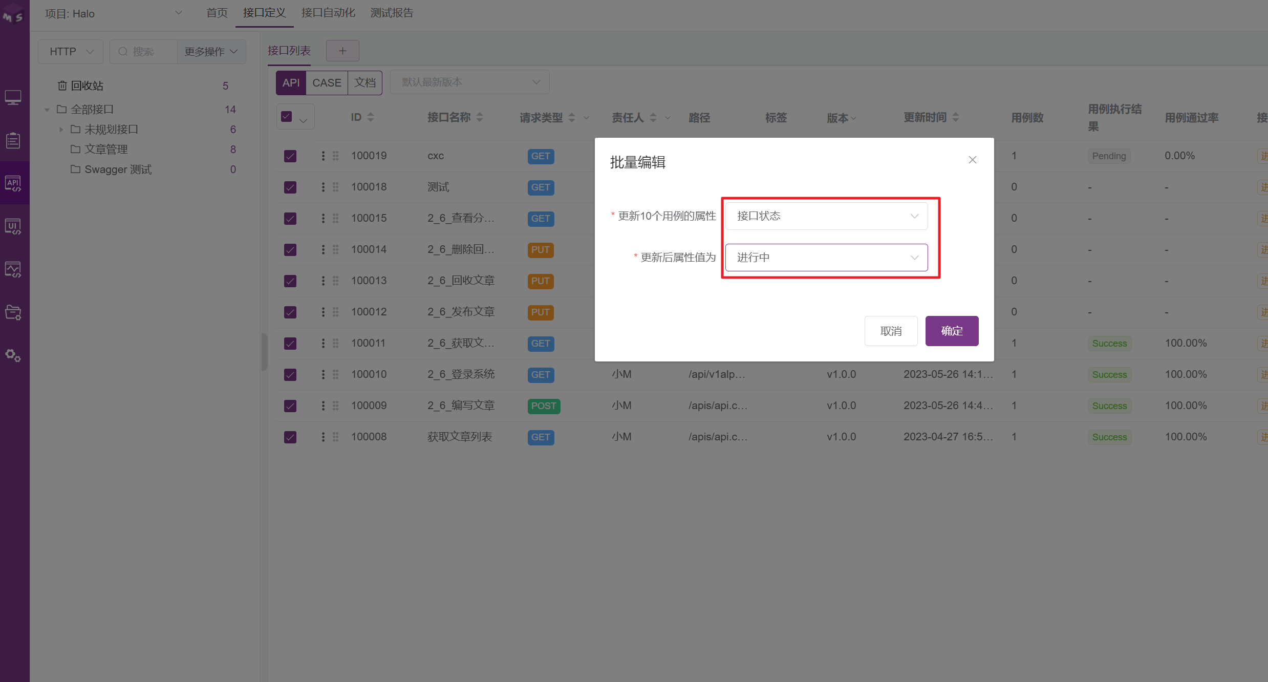
6.1 批量编辑
批量变量接口状态
点击左侧【接口测试】菜单中的【接口定义】进入接口列表，鼠标选中多个接口，点击【批量处理】按钮，在弹出的菜单中选择【批量编辑】，在批量编辑页面中选择接口状态，更新后属性值为选择要变更的值，最后点击【确定】按钮。

Slide 20
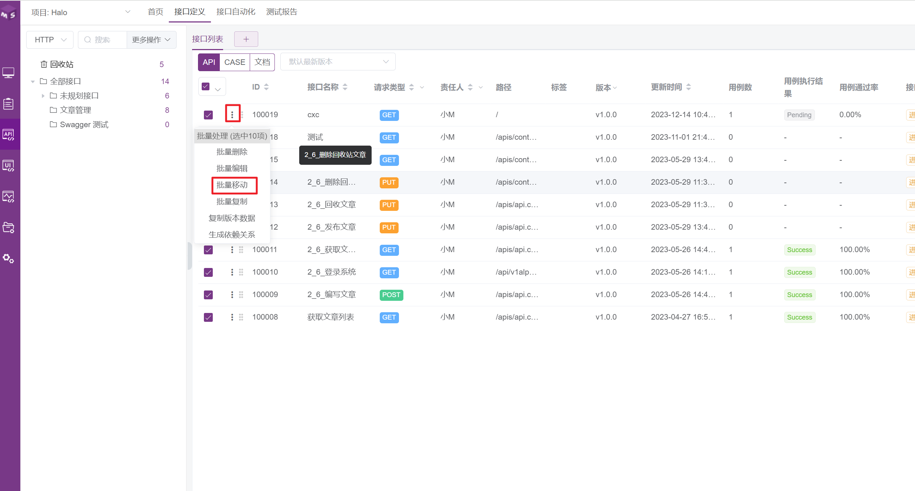
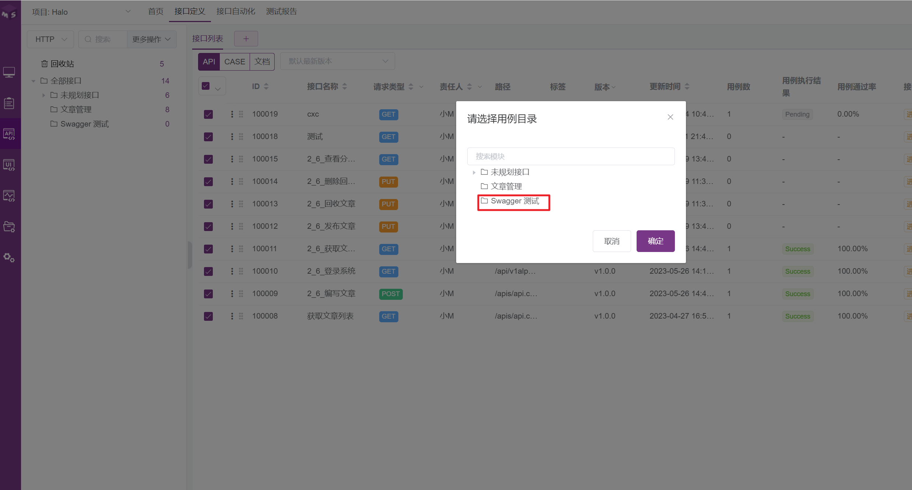
6.2 批量移动
批量移动
点击左侧【接口测试】菜单中的【接口定义】进入接口列表，鼠标选中多个接口，点击【批量处理】按钮，在弹出的菜单中选择【批量移动】，在批量移动页面中选择要移动到的模块名，最后点击【确定】按钮。

Slide 21
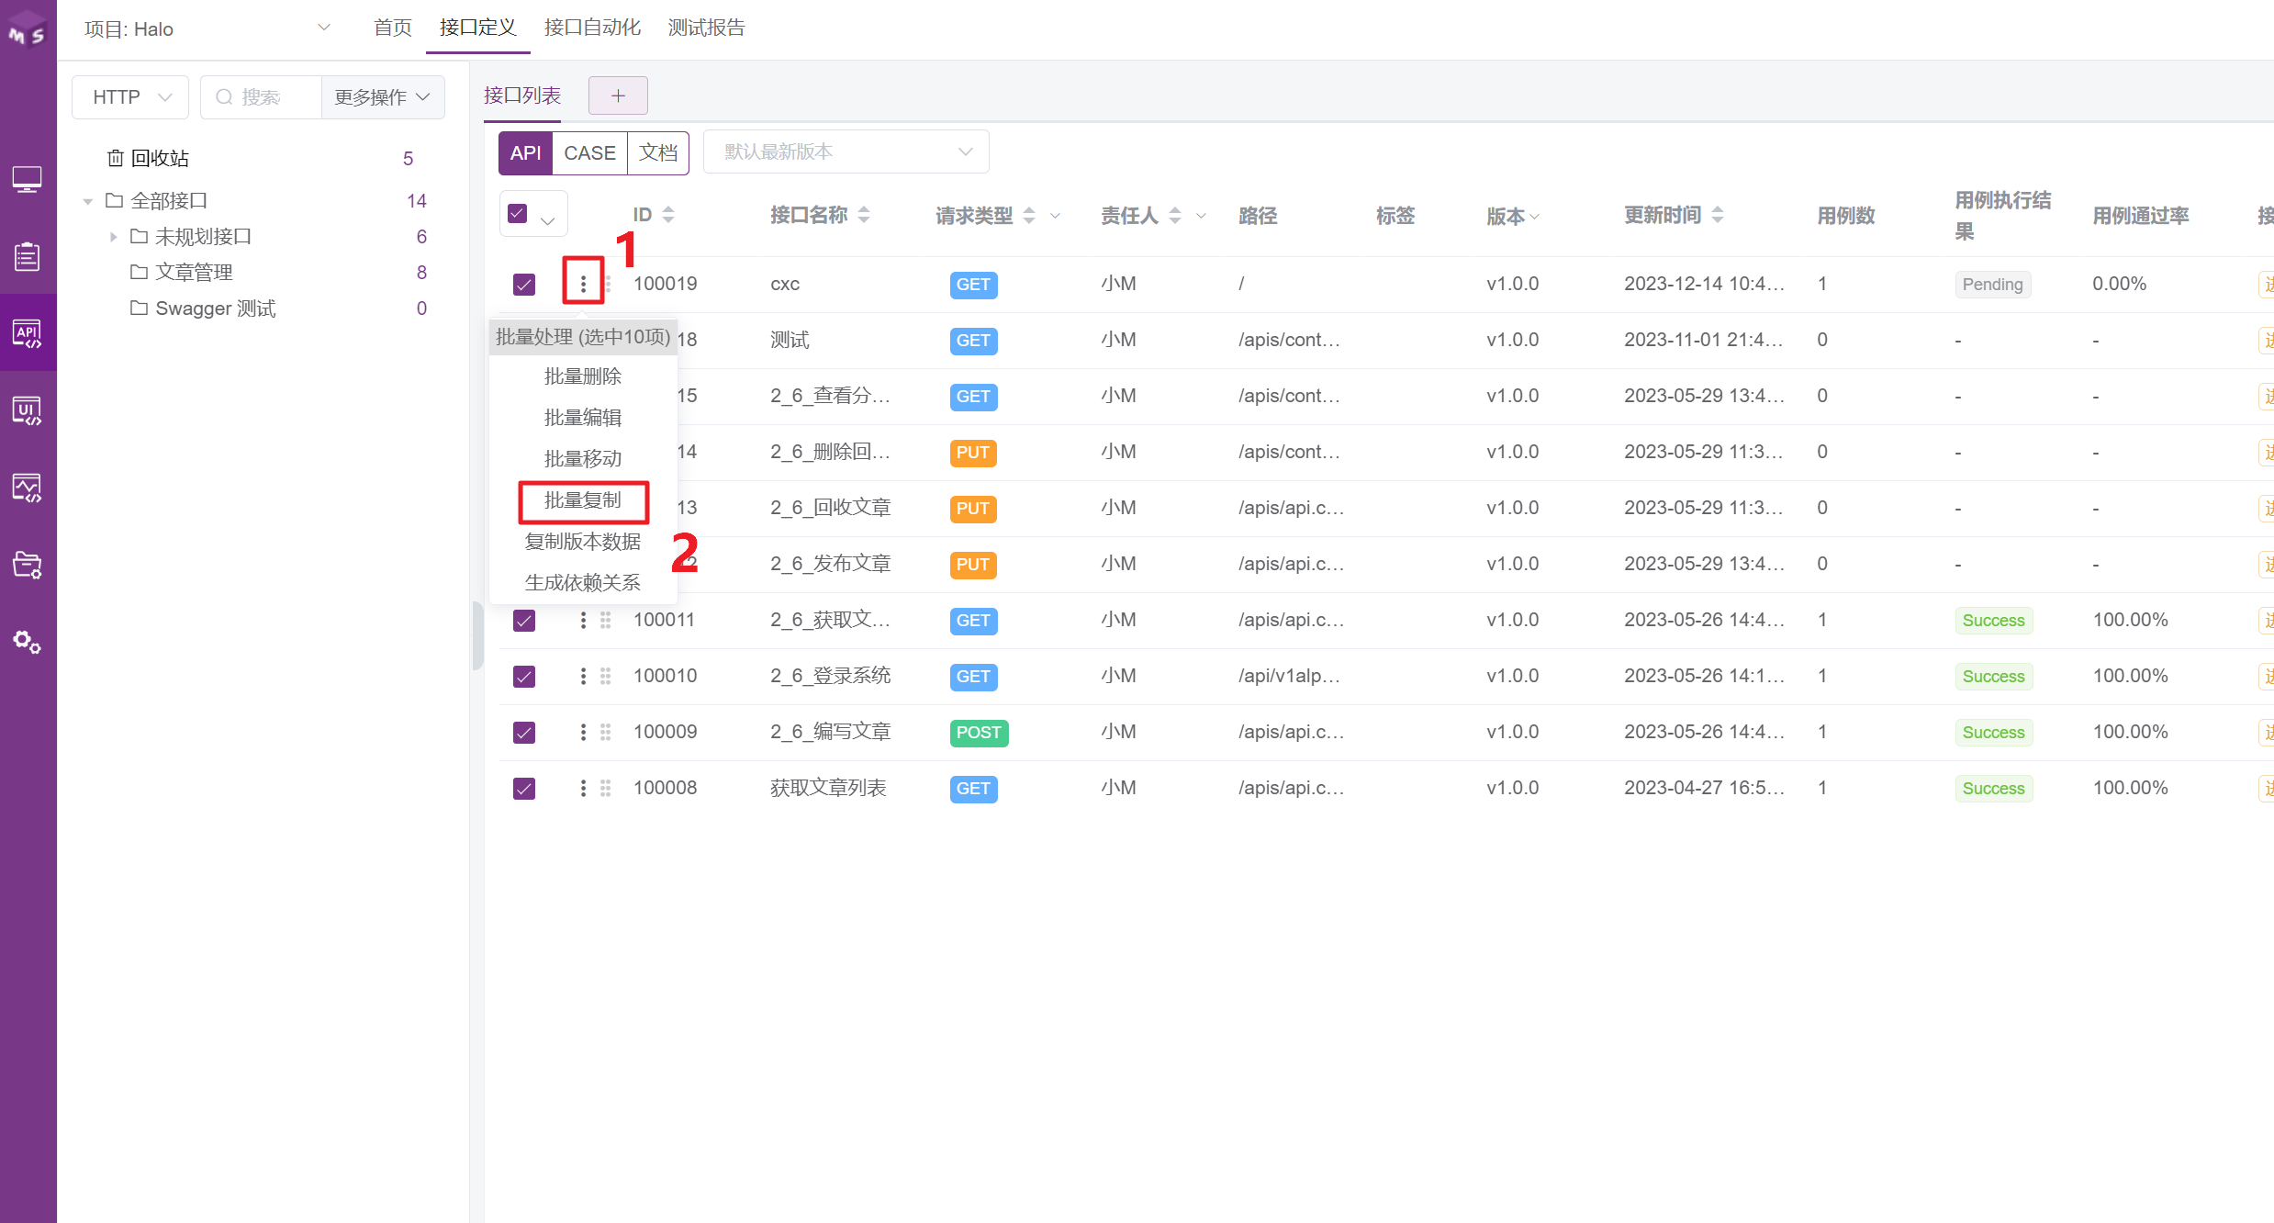
6.3 批量复制
批量复制
点击左侧【接口测试】菜单中的【接口定义】进入接口列表，鼠标选中多个接口，点击【批量处理】按钮，在弹出的菜单中选择【批量复制】，在批量复制页面中选择要移动到的模块名，最后点击【确定】按钮。

Slide 22
章
节
第七节 MeterSphere 高级搜索介绍
7.1 普通搜索
CONTENTS
7.2 高级搜索

Slide 23
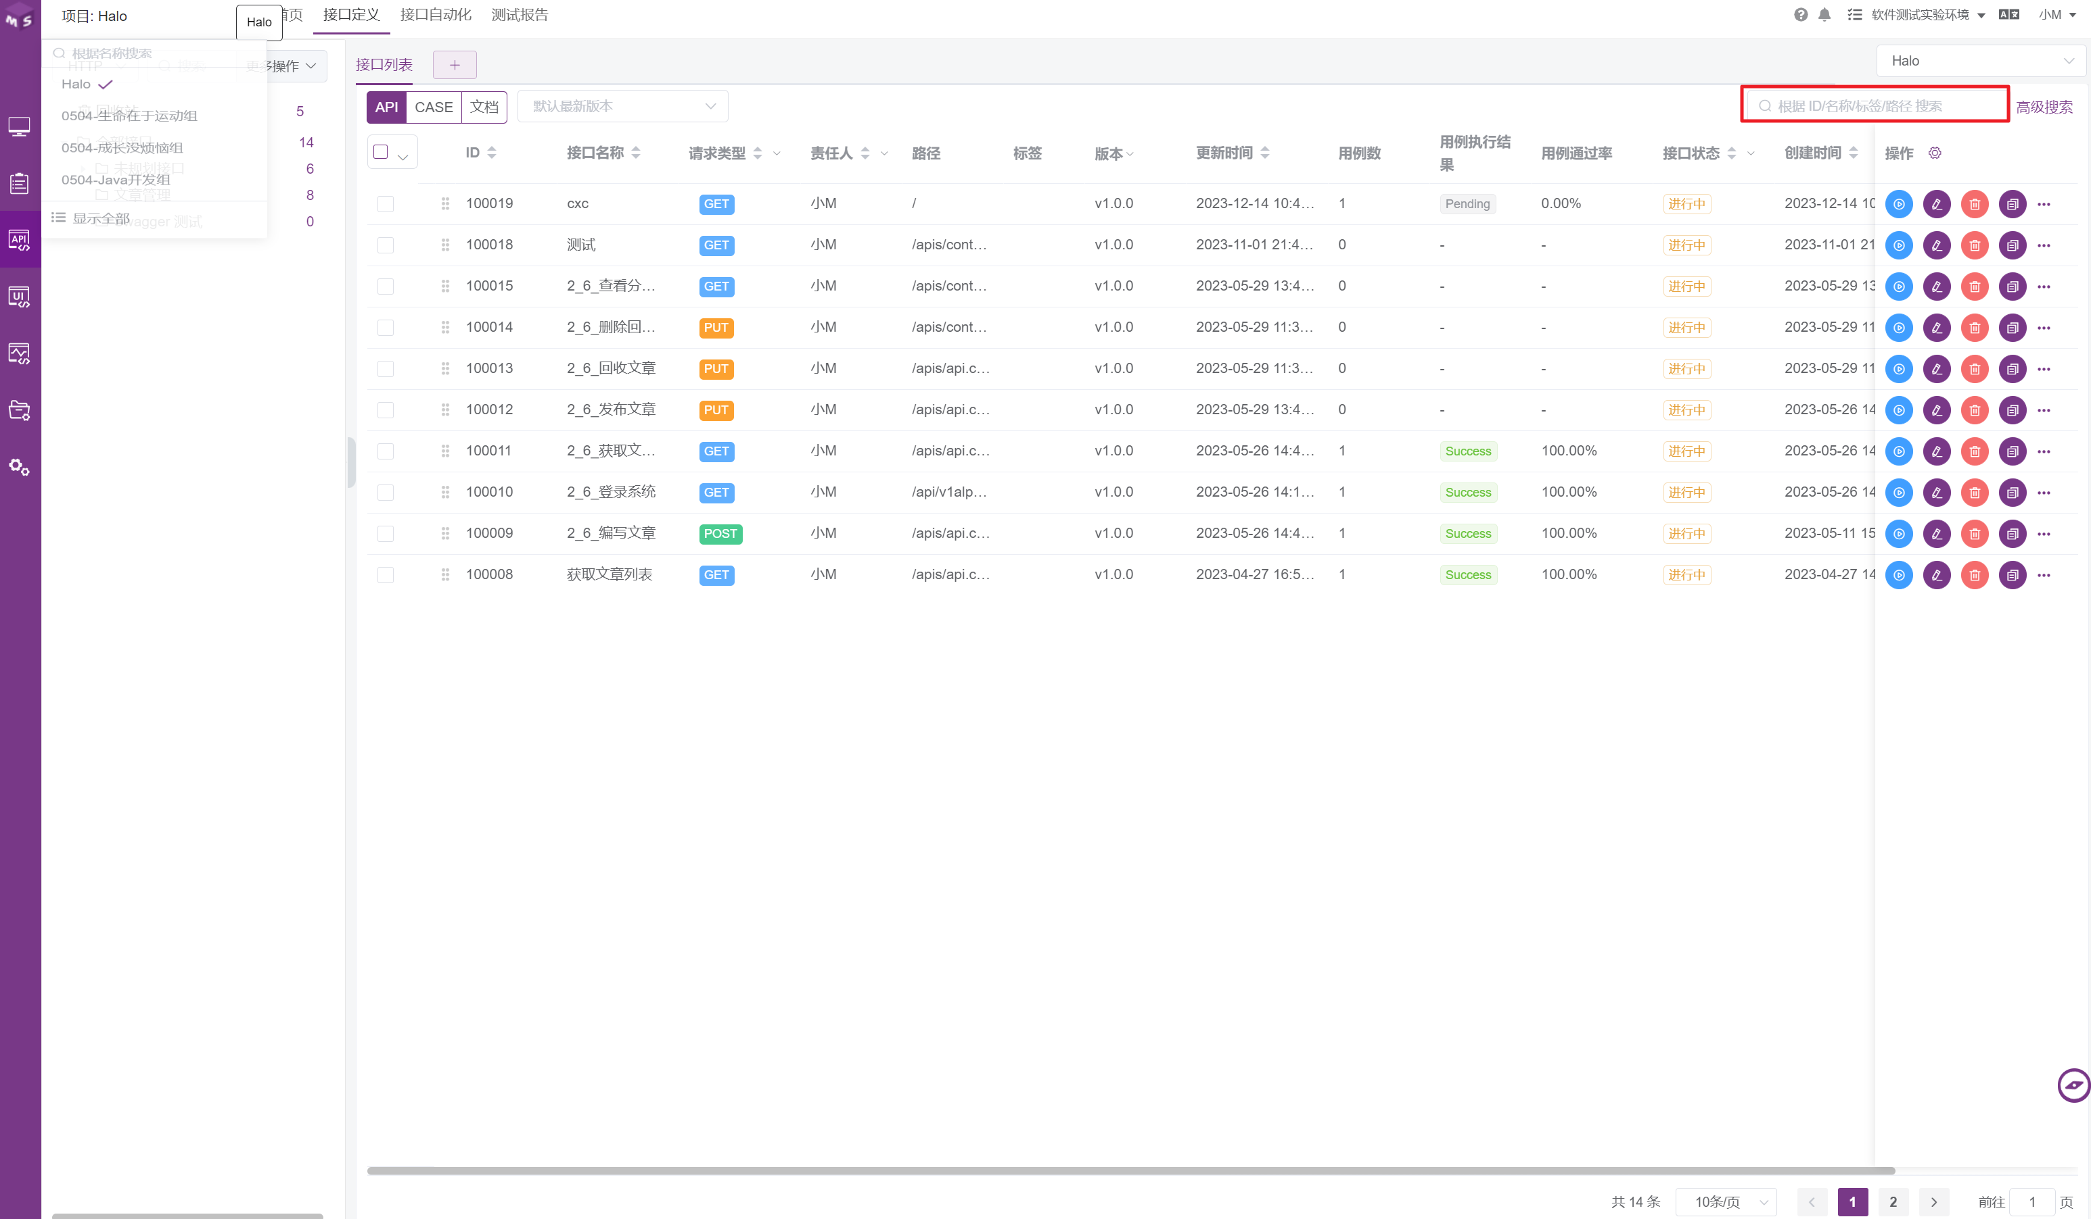
7.1 普通搜索
普通搜索
接口列表提供了接口搜索功能，支持根据 ID、名称、标签、路径等方式搜索接口。

Slide 24
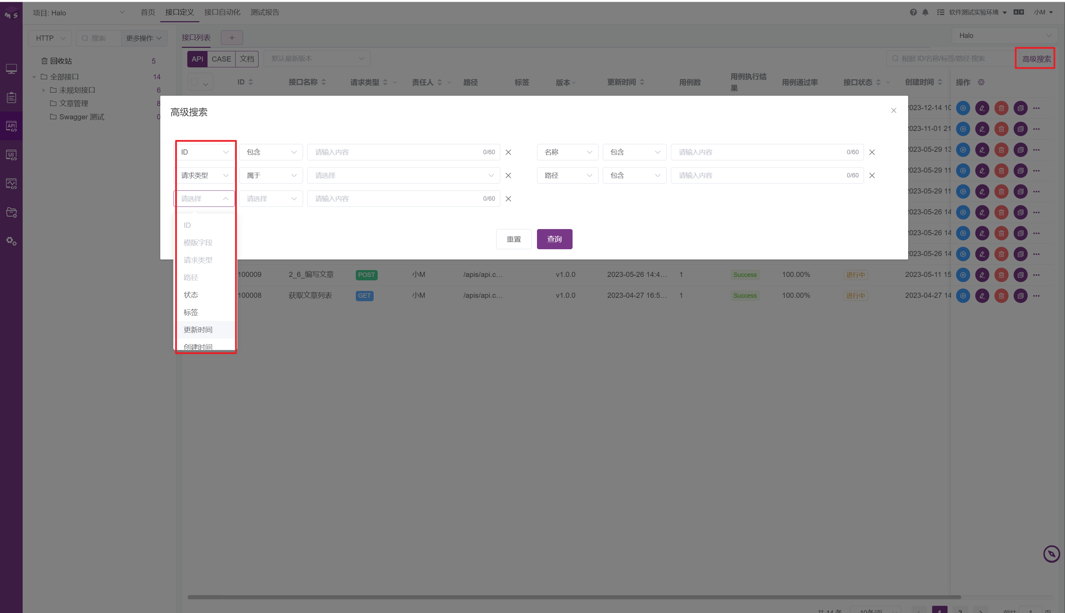
7.2 高级搜索
高级搜索
接口列表除了支持接口搜索功能外，还支持按 ID 、名称、用例等级、标签、执行结果、更新时间、创建时间、创建人、关注人、路径等高级搜索。

Slide 25
小结
介绍了怎么在 MeterSphere 快捷调试接口。
介绍了怎么在 MeterSphere 批量变更字段属性。
介绍了怎么在 MeterSphere 上创建 Mock。
介绍了怎么在 MeterSphere 上高级搜索接口。

Slide 26


谢谢！

